Slide 1
运行架构
系统代码（前后端）
https://github.com/fxh803/unitopia_2.0
系统前端
运行库代码
https://github.com/fxh803/unitopia-lib
系统后端
Python运行库
其他服务（如SAM）
后端的作用是将前端交互的东西转化为运行库的输入，放在一个文件夹。包括DSL，Mark等资源。然后运行库返回结果

Slide 2
Unitopia-lib
——文件目录
unitopia(源码文件)
example(一个可执行的例子)
collage_config_zh.md(dsl配置详情)
README.md(整体的使用文档)
setup.py(安装入口)

Slide 3
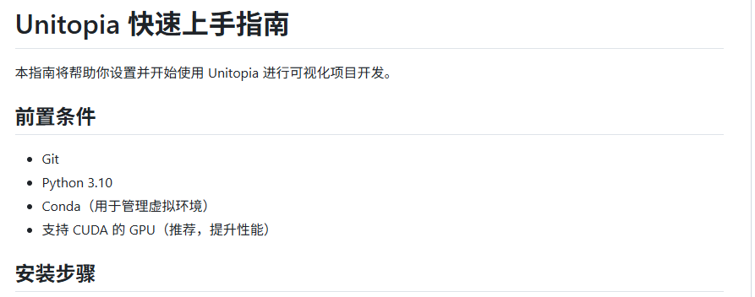
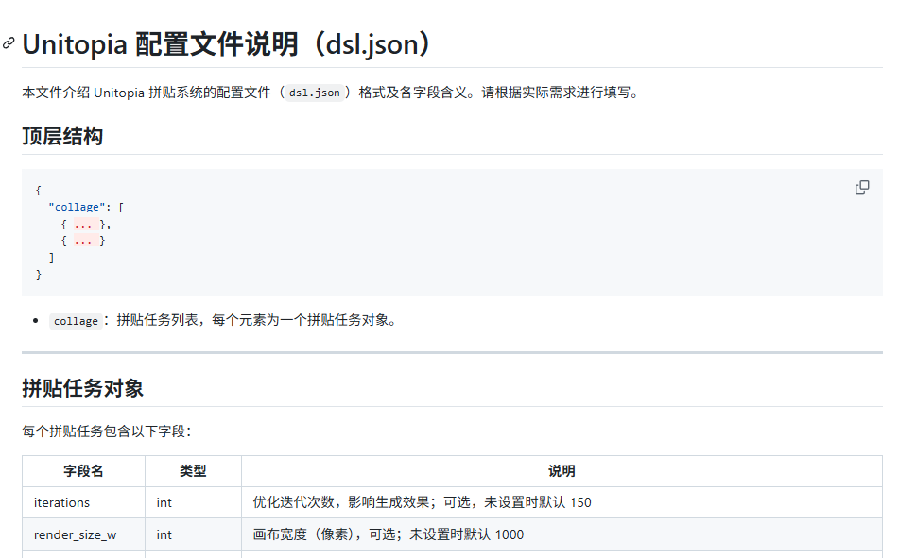
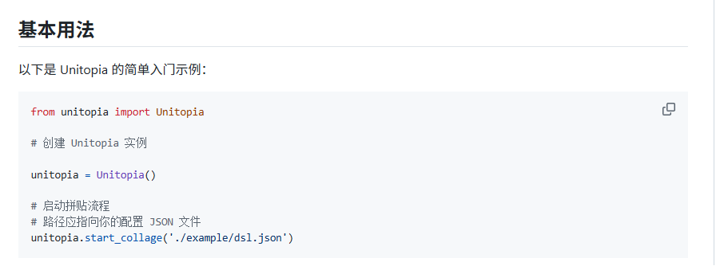
Unitopia-lib
——安装与使用
安装与使用
配置
详情看README.md
详情看collage_config_zh.md
…
如果只是要对系统上的功能进行修改，不修改跟collage相关的逻辑。那么就不用动这个Unitopia-lib，只安装就行。

Slide 4
Unitopia_2.0
——文件目录
client(前端)
example(一些例子的材料)
server(后端)
sam（SAM服务接口，其他代码clone https://github.com/facebookresearch/sam2.git）

Slide 5
Unitopia_2.0
——Client前端
非编辑系统的视图类的逻辑
/src/otherComponents
静态文件/pubilc
大体的样式/src/styles/main.css
编辑系统editor视图类的逻辑/src/components
主要是视图类逻辑，有时候一些非视图的逻辑为了方便可能也写在这里。
源码/src
状态和内部逻辑/src/stores
大部分内部逻辑以及状态存储应该都在stores这个位置
整个的系统页面
/src/pages
与后端的API
/src/composables/server.ts

Slide 6
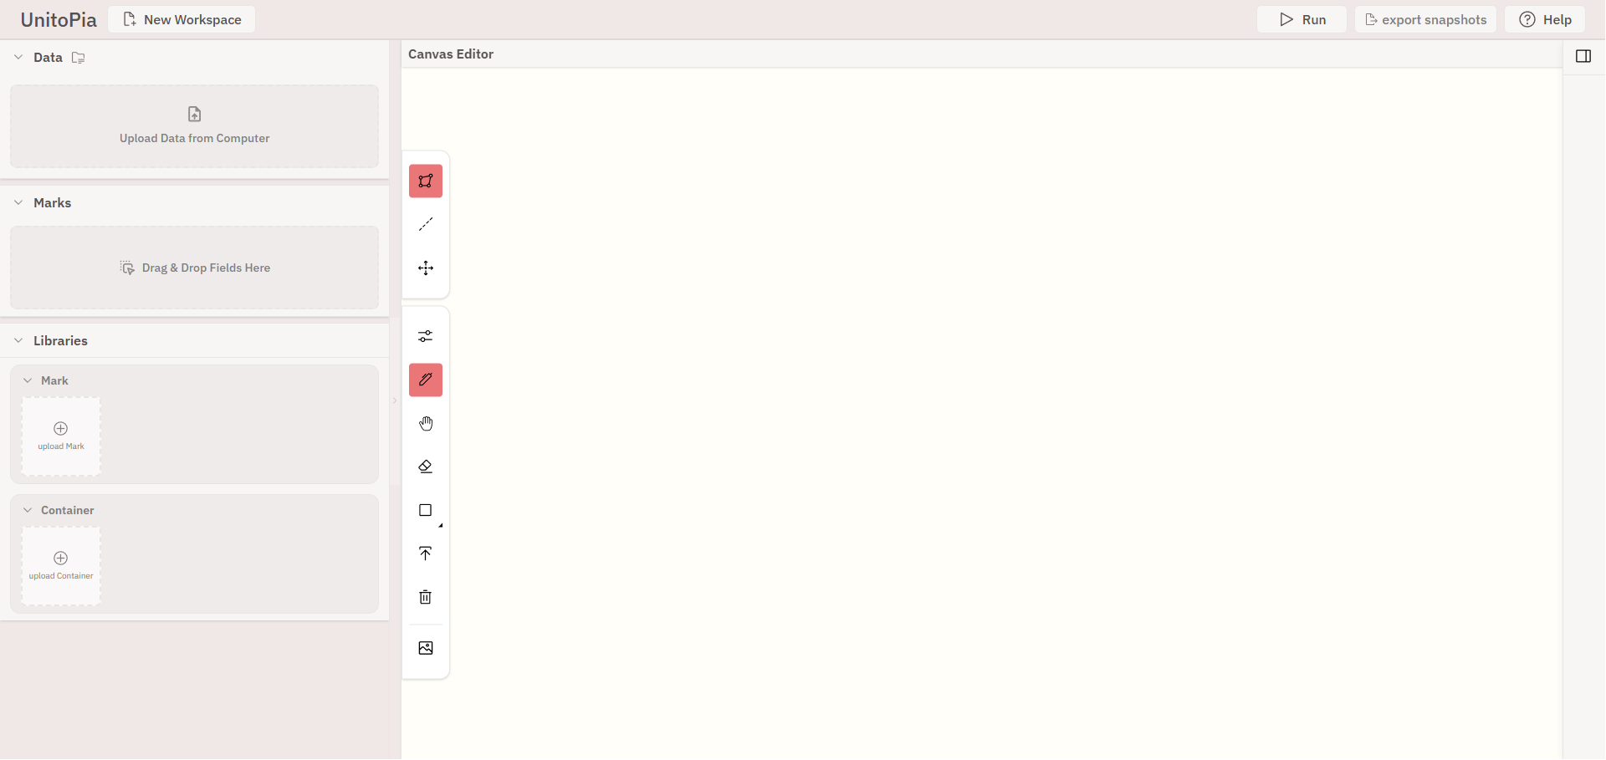
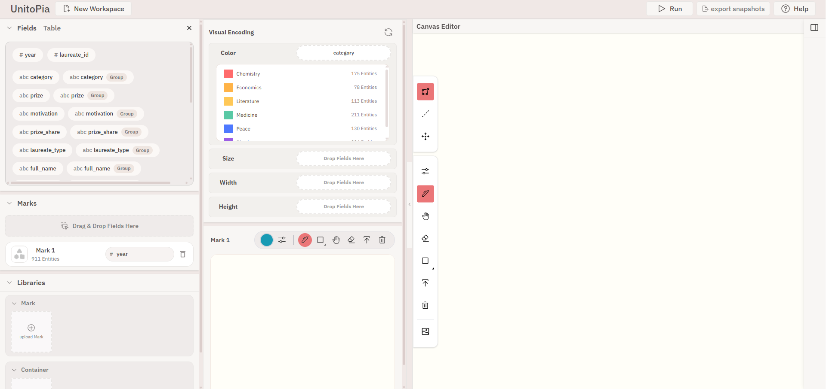
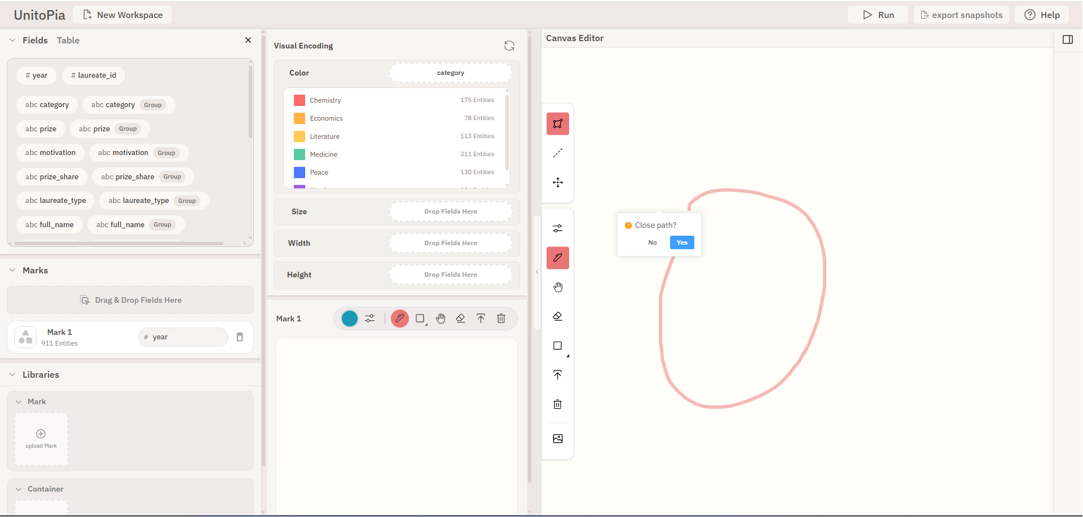
Unitopia_2.0
——编辑器组件对照
BackgroundUploader.vue
CanvasArea.vue
CategoricalColorEditor.vue
ClosePathConfirm.vue

Slide 7
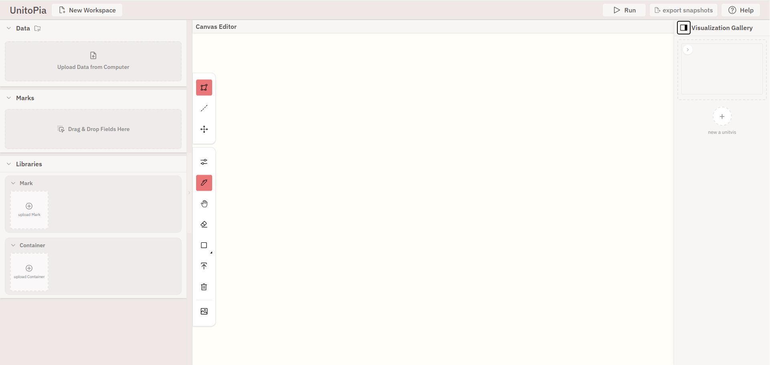
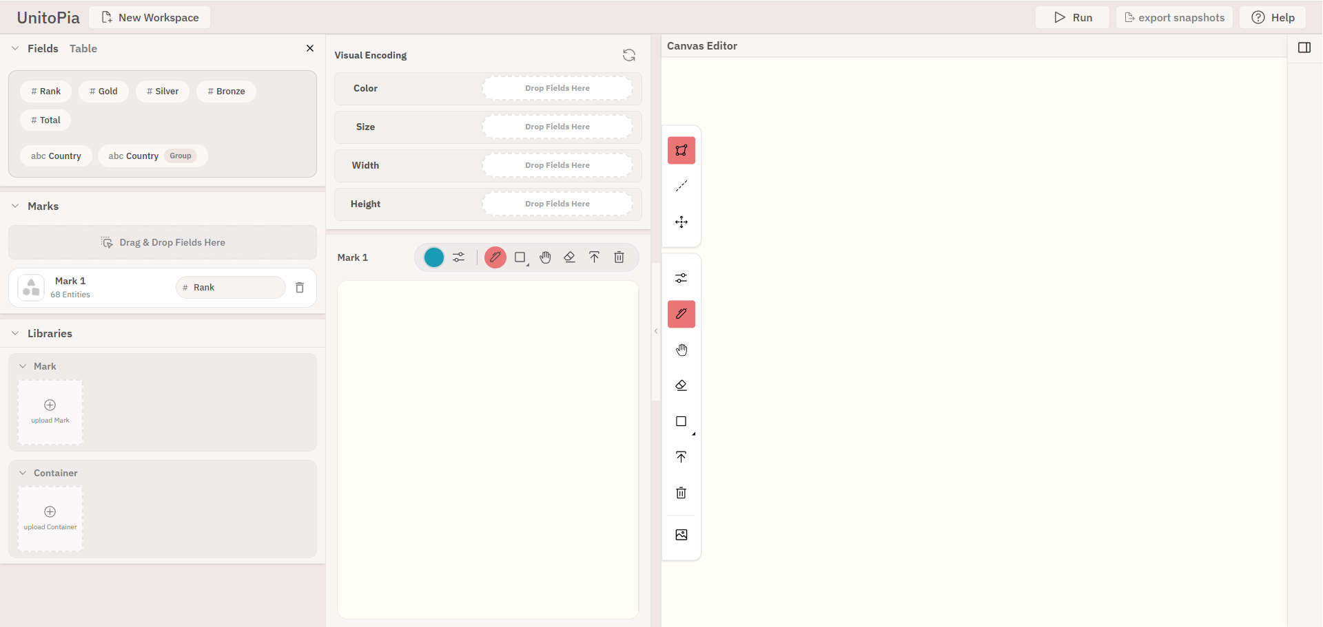
Unitopia_2.0
——编辑器组件对照
CollageSeriesPanel.vue
ColorPicker.vue
ContainerToolbar.vue
DataSection.vue

Slide 8
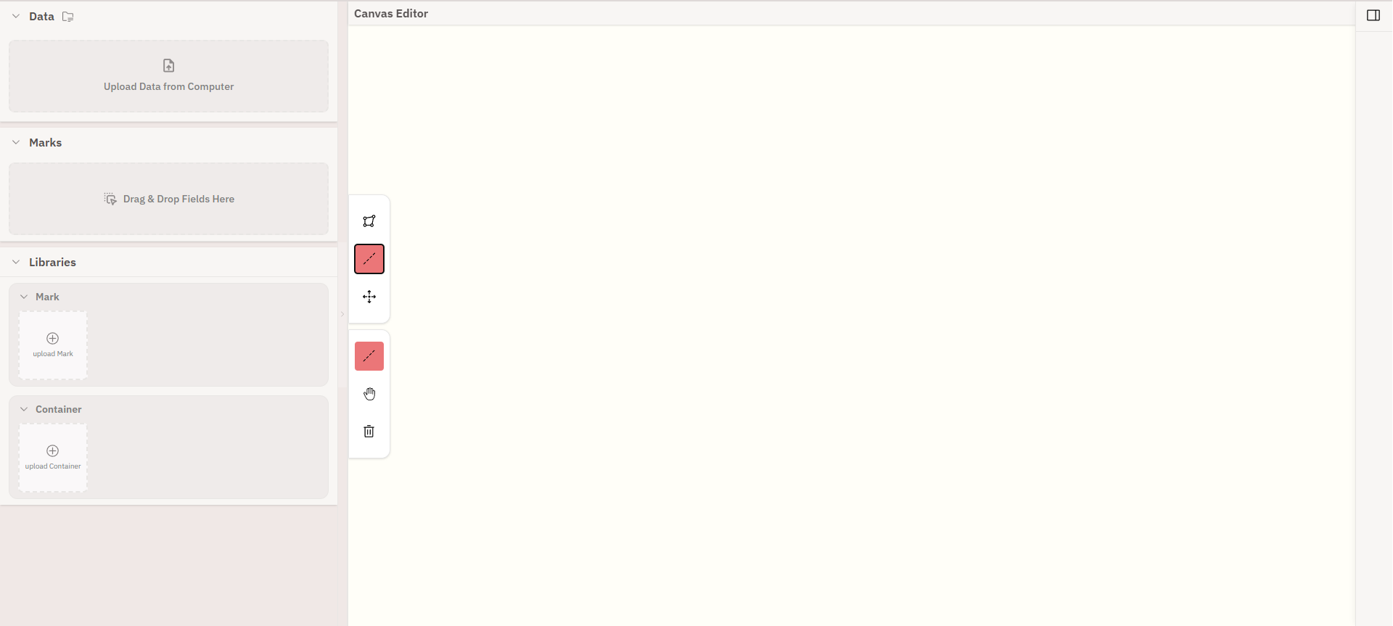
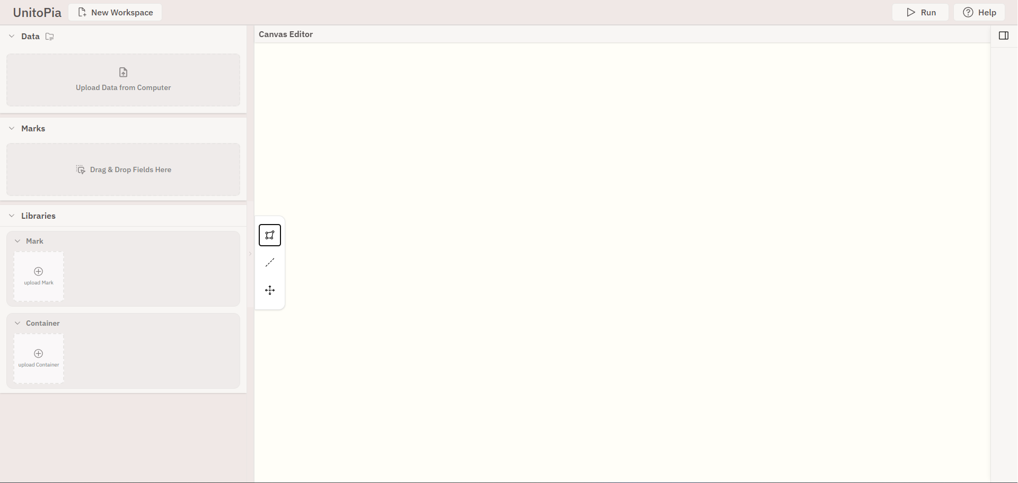
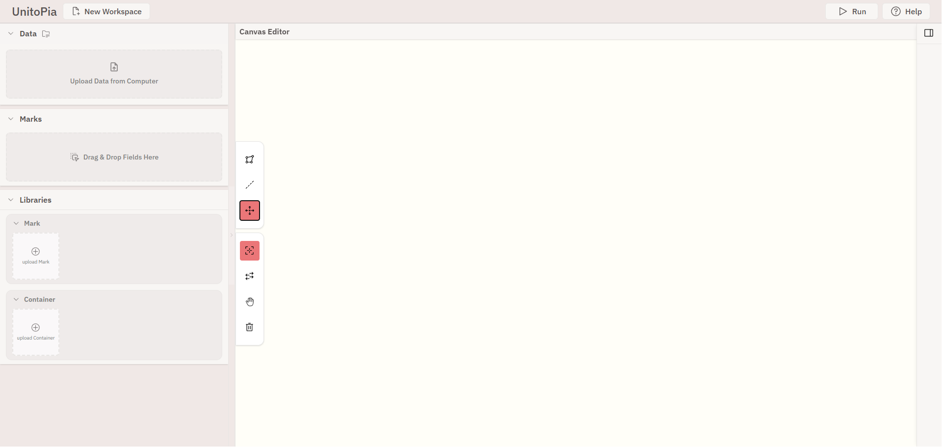
Unitopia_2.0
——编辑器组件对照
EmitterToolbar.vue
FirstToolbar.vue
ForceToolbar.vue
Header.vue

Slide 9
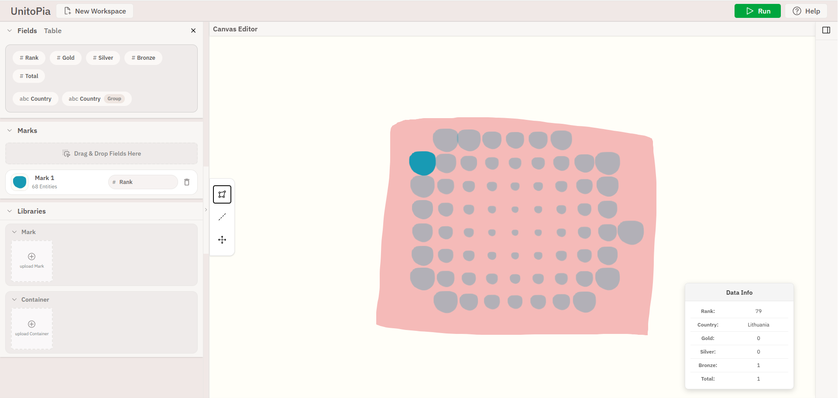
Unitopia_2.0
——编辑器组件对照
hoverInfoPanel.vue
LeftSidebar.vue
LibrariesSection.vue
MarkDetailPanel.vue

Slide 10
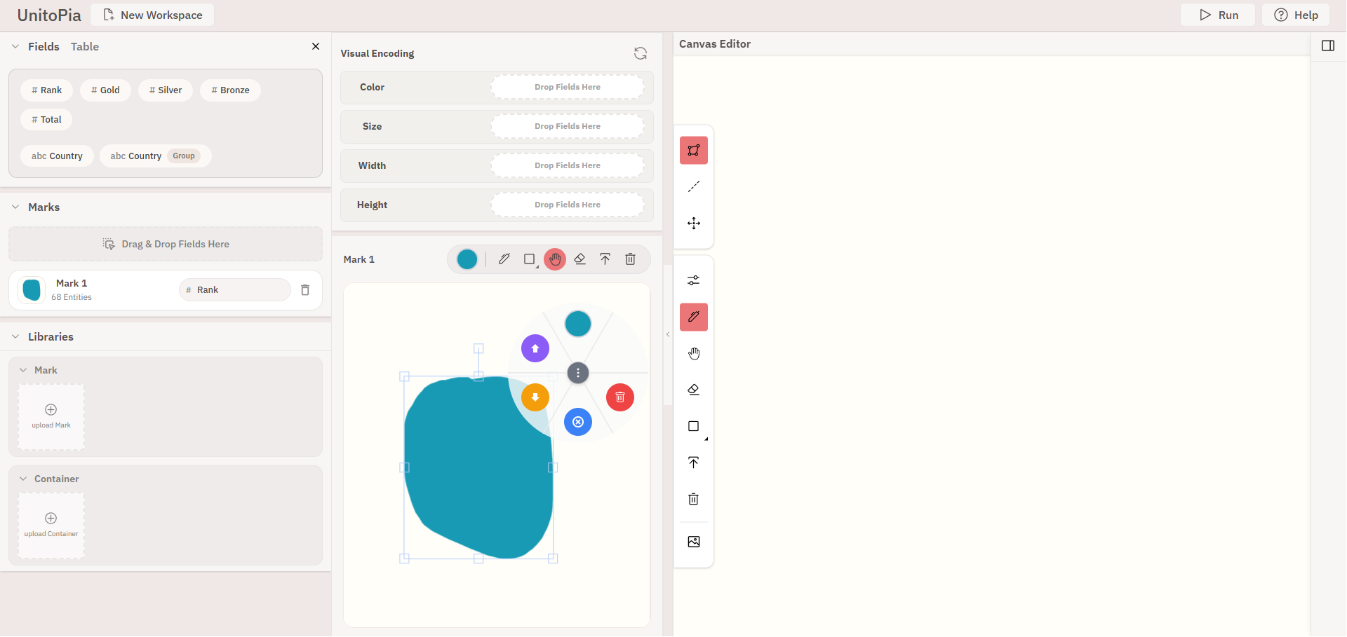
Unitopia_2.0
——编辑器组件对照
MarkDetailToggle.vue
MarkerCanvasArea.vue
MarkerObjectActionButtons.vue
MarkerToolbar.vue

Slide 11
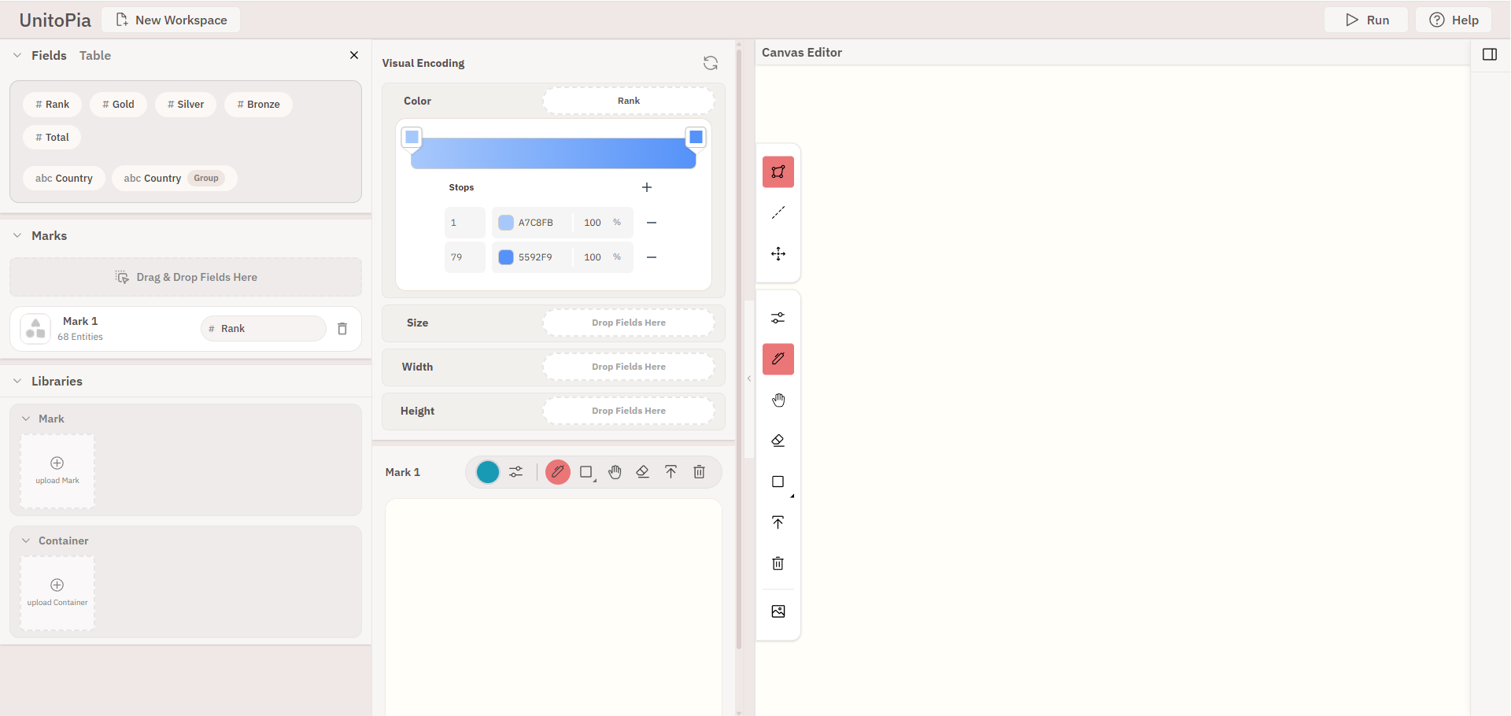
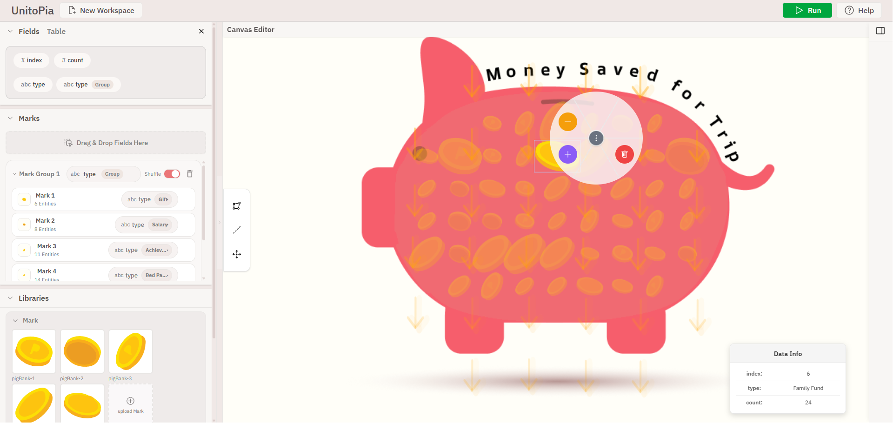
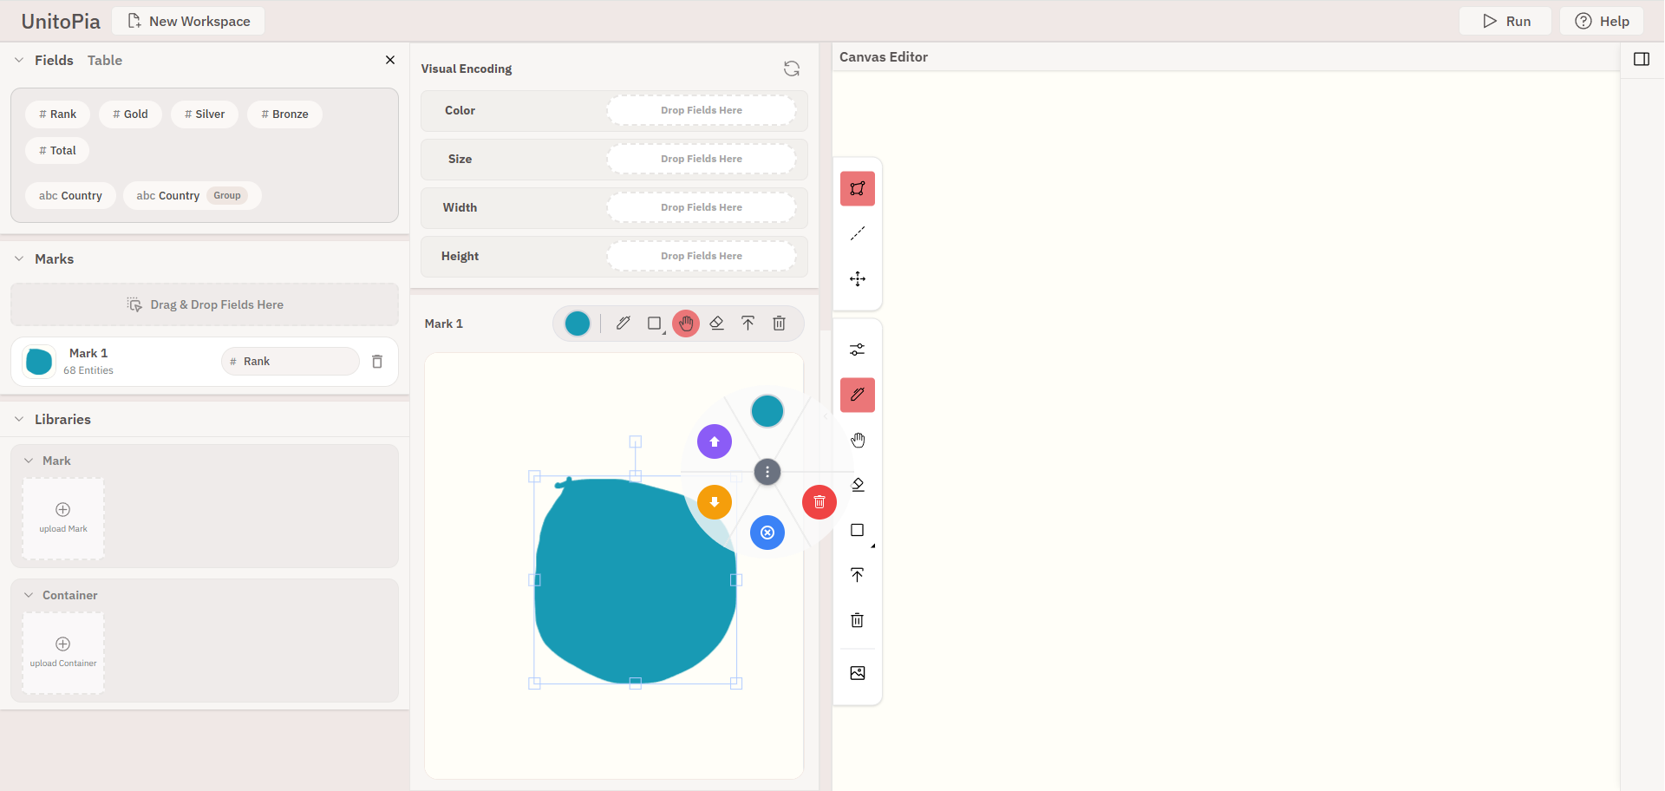
Unitopia_2.0
——编辑器组件对照
MarksSection.vue
NumericColorStopsEditor.vue
ObjectActionButtons.vue
ObjectColorPicker.vue

Slide 12
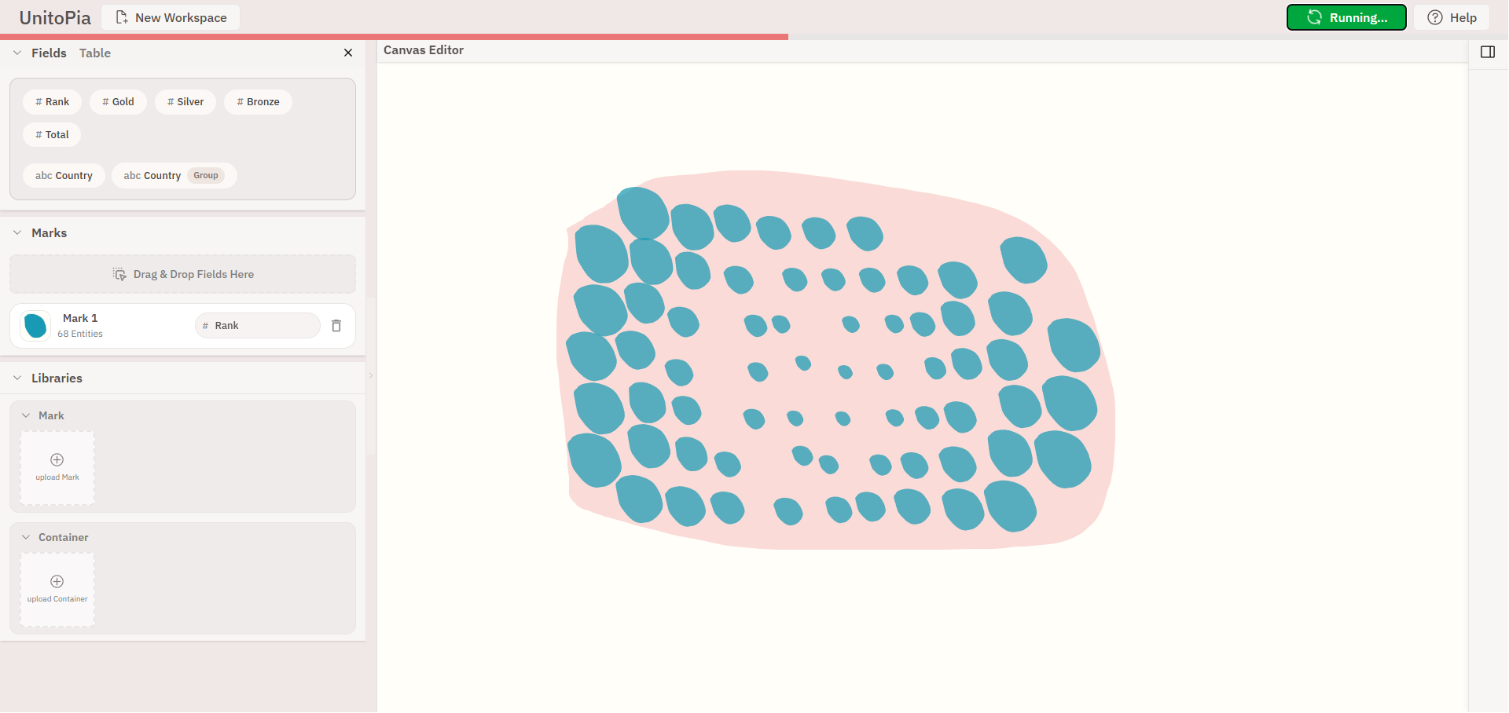
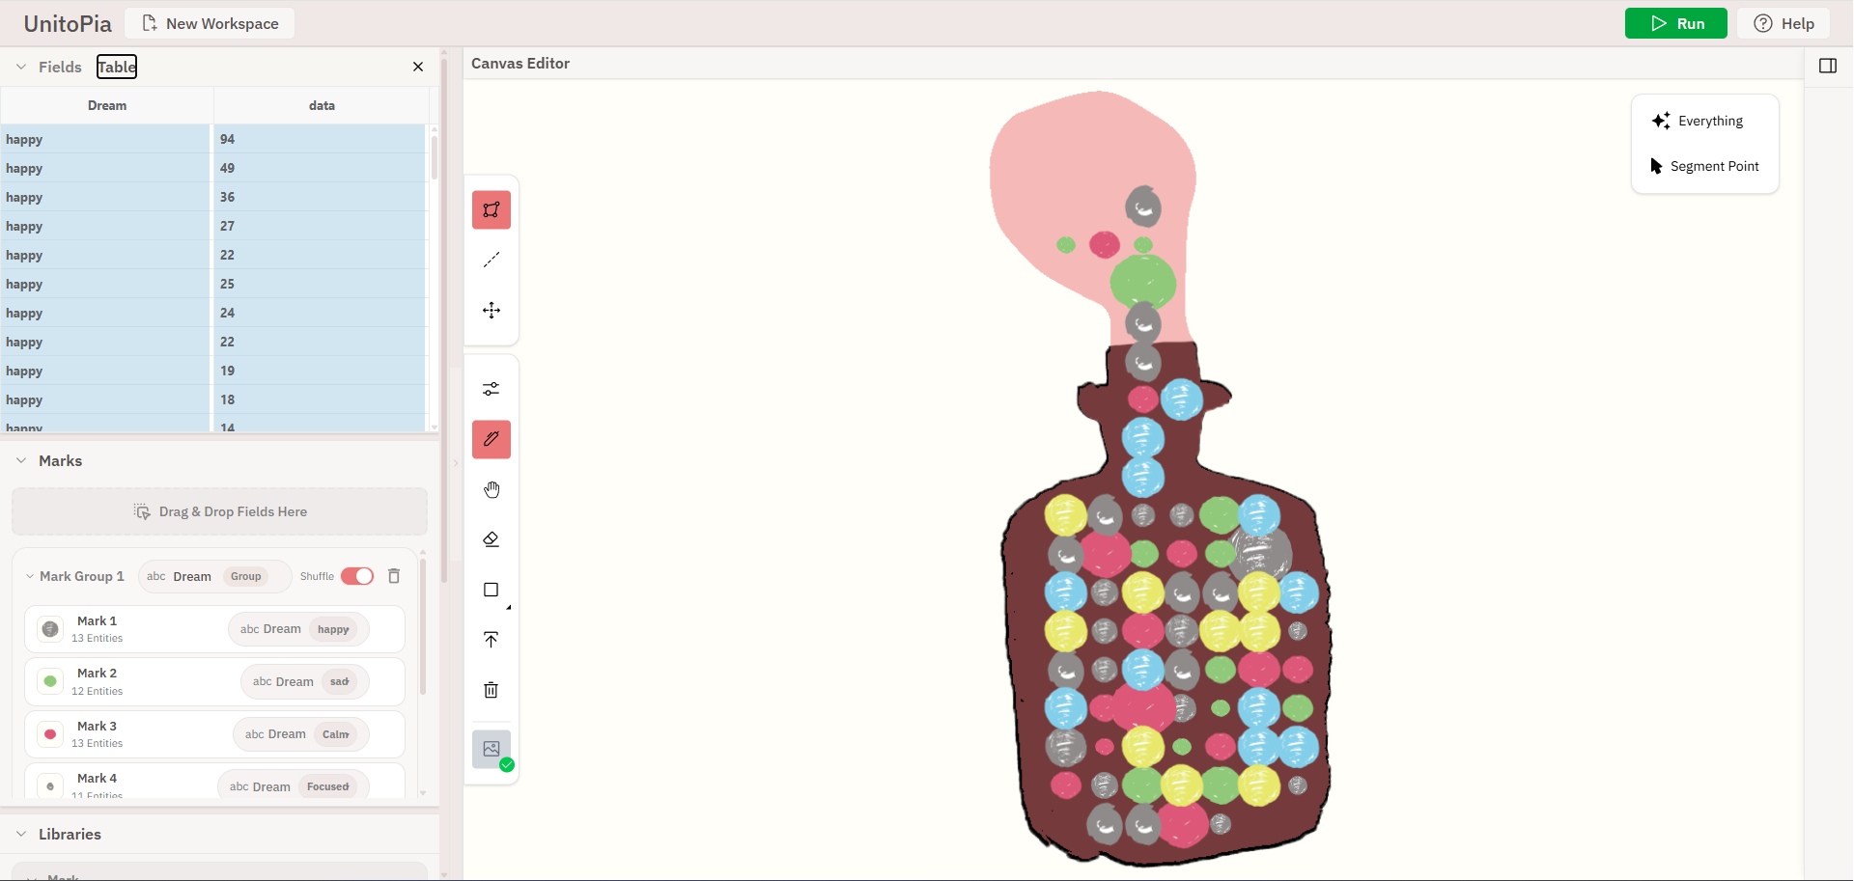
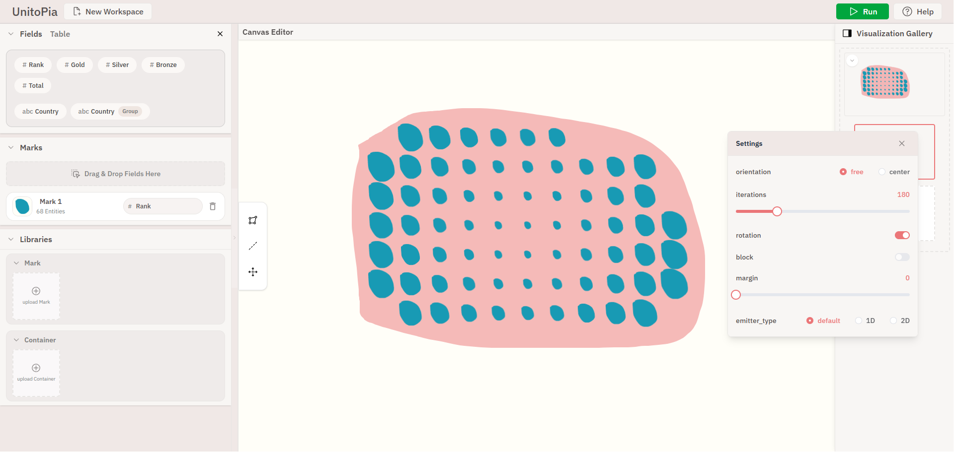

Unitopia_2.0
——编辑器组件对照
paperCanvas.vue
SegmentButtons.vue
SettingsPanel.vue
TableData.vue

Slide 13
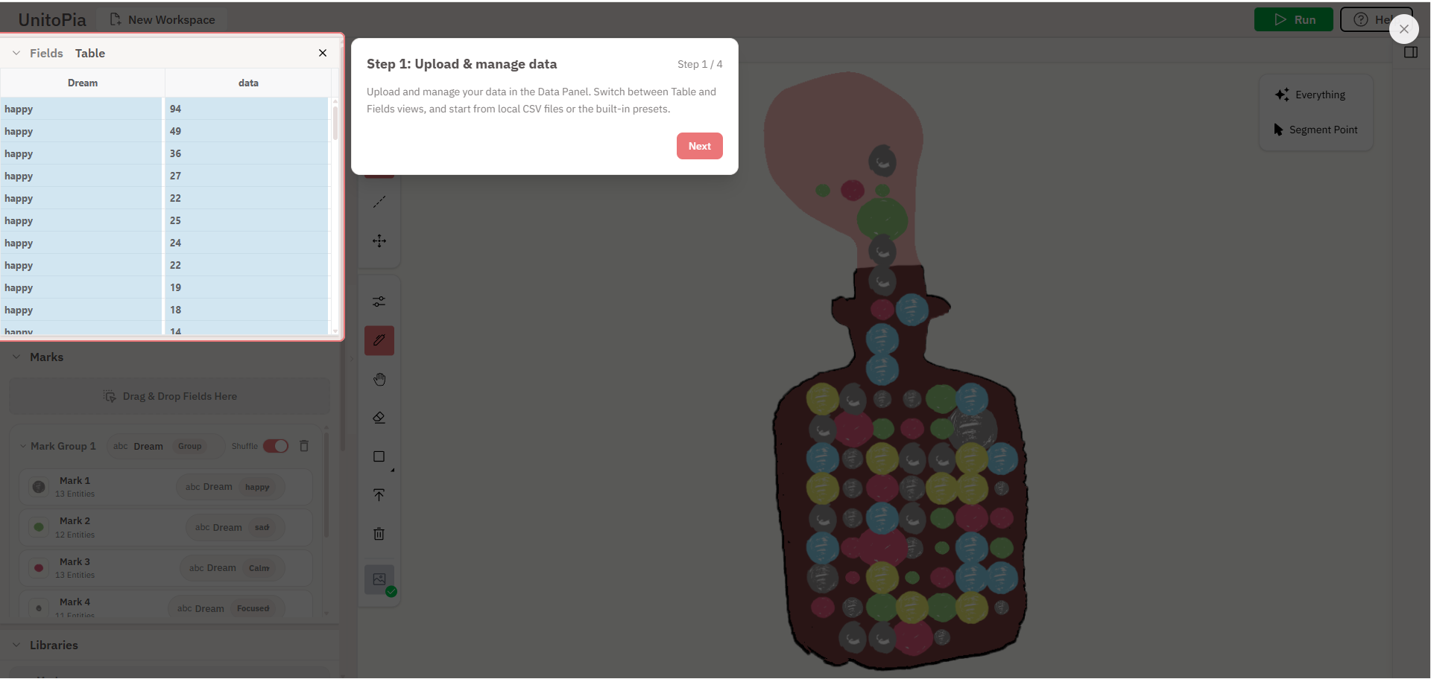
Unitopia_2.0
——编辑器组件对照
TutorialOverlay.vue

Slide 14
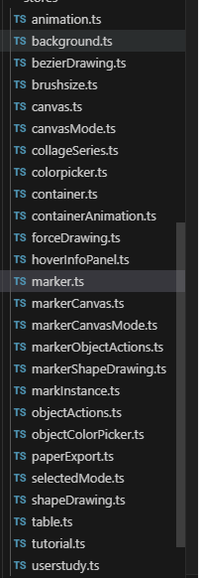
Unitopia_2.0
——store对应存储信息
animation.ts | 动画的逻辑和所有相关状态
background.ts | 背景的存储与相关逻辑
bezierDrawing.ts | Emitter的绘制逻辑
brushsize.ts | 画笔大小的逻辑
canvas.ts | Fabricjs主画布的所有逻辑
canvasMode.ts | 切换主画布的操作模式，包括'draw' | 'move' | 'erase' | 'rect' | 'ellipse' | 'bezier' | 'force' | 'segmentPoint'
collageSeries.ts | 存储右边栏整个交互的历史信息
colorpicker.ts | mark取色器
container.ts | Library的container信息存储
containerAnimation.ts | 主要是用来处理run过程中的container的动画
forceDrawing.ts | 力的绘制逻辑
hoverlnfoPanel.ts | 信息悬浮窗的逻辑
marker.ts | Library的mark信息存储
markerCanvas.ts | 绘制自定义mark的画布逻辑
markerCanvasMode.ts | 自定义mark画布的操作模式，跟主画布的应该差不多
markerObjectActions.ts | 自定义mark画布中对象的操作按钮逻辑。
markerShapeDrawing.ts | 在自定义mark画布中绘制圆和矩形的逻辑
markinstance.ts | 存储marksection的mark实例
objectActions.ts | 主画布对象的操作按钮逻辑
objectColorPicker.ts | Mark操作按钮中的取色器
paperExport.ts | 导出结果的逻辑
selectedMode.ts | Container，emitter，force的模式切换
shapeDrawing.ts | 主画布绘制圆和矩形的逻辑
table.ts | 数据表的存储和逻辑
tutorial.ts | 指引
userstudy.ts | 用户实验页的数据

Slide 15
Unitopia_2.0
——server后端
/processDataApi | 运行的接口，负责将前端信息转化为dsl并触发collage运行
/fetchProgressApi | 运行过程中的回调接口
/uploadContainerApi | 上传黑白容器图的处理接口
/markerDropApi | 拖拽mark到容器的接口，主要负责初始化位置计算
/getRenderTxtApi | 在运行之前获取所有上色标准化的mark
/segmentAll | 全部分割，访问http://175.178.152.10:2616/segmentAll
/segmentPoint | 通过输入单个位置点进行分割，访问http://175.178.152.10:2616/segmentPoint
/api/images | Dataset页面的数据接口
server.py 服务入口
utils.py 工具类函数

Slide 16
Unitopia_2.0
——系统运行
用户在页面交互，将状态记录在stores中。
点击run的时候，在server.ts会触发collectAllSlidesData()，收集当前任务的所有层级的状态。
在后端接收这些信息，转化为dsl输入到unitopia-lib运行库。
运行库返回信息，包括当前进度，每个mark的形态信息。
前端重新绘制mark

